Slide 1
Calidad de Software El Riesgo
Semana 10

Slide 2
Objetivos
En esta sesión aprenderás:
Conceptos básicos referidos a gestión de riesgos.
Cuáles son los tipos de riesgos que pueden surgir en una fase de pruebas de software.
Cuáles son las estrategias que pueden hacer frente a los riesgos que se identifiquen.
Cuál es la estructura de un Listado de Riesgos.

Slide 3

Riesgo provienedel italiano rischio que, a su vez, tiene origen en el árabe clásico rizq (“lo que depara la providencia”). El término hace referencia a la proximidad o contingencia de un posible daño.

Slide 4
Riesgo
El riesgo es un evento incierto o condición incierta que de ocurrir afecta a los objetivos de forma positiva o negativa
La probabilidad de ocurrencia multiplicada por el monto del daño económico, resulta el riesgo que estaremos asumiendo.
El gestionar riesgos involucra maximizar la probabilidad de ocurrencia y efectos de eventos positivos (oportunidades) y minimizar la probabilidad y efectos de eventos negativos (amenazas).

Slide 5
Conceptos asociados al Riesgo
Toda actividad conlleva un riesgo
El Riesgo CERO NO EXISTE
Toda actividad exenta de riesgos representa inmovilidad total. Aún así, sí todos nos quedamos en casa sin hacer nada y se detuviera toda actividad, aún existiría el riesgo, no cabe duda que menores pero existirían.
Los proyectos están llenos de actividades no podrían estar exentos de los RIESGOS
Por lo tanto debemos gestionar los riesgos, y esta debe ser un proceso continuo.
Un riesgo incontrolado hace que el logro de los objetivos operacionales sea incierto.

Slide 6
Gestión de riesgos en pruebas de software
La identificación de riesgos y la búsqueda de soluciones para estos no es exclusividad de los jefes de proyectos durante la etapa de desarrollo del software para conseguir los objetivos marcados
El test manager también debe identificar los riesgos relacionados con el proceso de pruebas, así como evaluar la criticidad y probabilidad de los mismos.
Gracias a este análisis se podrá generar un plan de contingencia.

Slide 7
Gestión de riesgos en pruebas de software
Una característica muy deseable de un equipo de pruebas es la pro-actividad, incluso antes de que el software comience a desarrollarse, el equipo puede involucrarse en las distintas etapas de definición para conocer más en profundidad el proyecto así como comenzar a definir estrategias de pruebas.

Slide 8
Gestión de riesgos en pruebas de software
Algunos de los riesgos más comunes durante la fase de pruebas suelen ser:
Falta de recursos y baja competencia en pruebas
Falta de los recursos necesarios para ejecutar las pruebas según el plan
Tiempo reducido asignado a la fase de pruebas
Cambios frecuentes en la definición de los objetivos y alcance del plan de pruebas
Falta de coordinación entre los equipos de desarrollo y testing
Falta de experiencia con nuevas tecnologías, herramientas, lenguajes de programación, …

Slide 9
10 Reglas Básicas
Regla 1: Gestionar los Riesgos
Regla 2: Temprano
Regla 3: Comunicar
Regla 4: Considere las Amenazas y Oportunidades
Regla 5: Designar Responsables
Regla 6: Priorizar
Regla 7: Analizar
Regla 8: Planificar y Ejecutar Respuestas
Regla 9: Registre
Regla 10: Seguimiento

Slide 10
Analizar los Riesgos
Conceptos básicos
Tipos de Riesgos de Pruebas
Estrategias de Respuesta a Riesgos
Listado de Riesgos

Slide 11
Analizar los Riesgos
Conceptos básicos
Tipos de Riesgos de Pruebas
Estrategias de Respuesta a Riesgos
Listado de Riesgos

Slide 12
Analizar los Riesgos
Motivación
No deberíamos comenzar con la ejecución del proyecto sin un análisis de riesgo.
No podemos afirmar que tenemos un cronograma y presupuesto realista si todavía no hemos finalizado el análisis de riesgo.
Con el análisis de riesgo se determinarán las reservas para contingencia de plazos y costos que deben incluirse en el plan para la dirección del proyecto.
Todos los proyectos tienen implícitos algún tipo de riesgo. Esto es válido tanto para los pequeños proyectos como para proyectos millonarios.
Riesgo → algo desconocido que, si se produce, afecta en forma negativa o positiva los objetivos del proyecto. Por lo tanto, un evento riesgoso puede ser algo bueno o algo malo.

Slide 13
Analizar los Riesgos
Probabilidad
Todo Riesgo tiene una chance de que pueda suceder. Por ejemplo, la probabilidad de que tengamos temblores en una Ciudad según estadísticas históricas es del 2%. Esto significa que en el largo plazo, si se mantienen las condiciones utilizadas en la estimación, temblará 2 de cada 100 días.
Impacto
El riesgo no se cuantifica sólo por su probabilidad de ocurrencia, sino también por su impacto sobre los objetivos del proyecto (alcance, tiempo, costo, calidad).
Por ejemplo, si la probabilidad de mal clima es muy alta, pero los daños en el proyecto son muy bajos, ese riesgo no debería preocuparnos demasiado.
Un proyecto será más riesgoso si presenta un 10% de probabilidad de ocasionar daños por $500.000, que en el caso de tener un 40% de probabilidad de generar daños por $20.000.

Slide 14
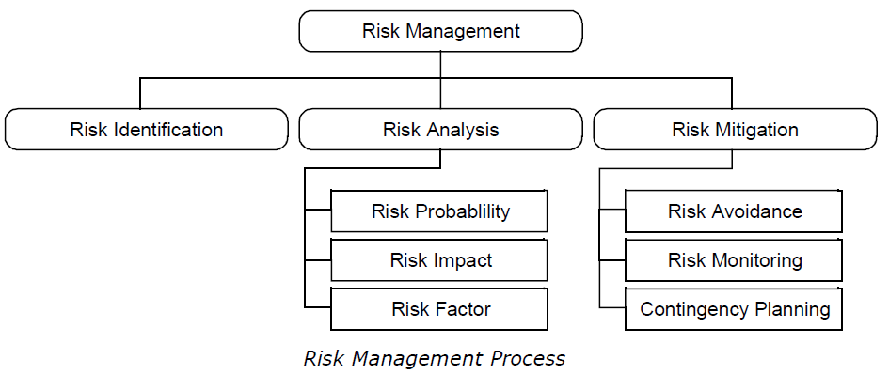
Analizar los Riesgos
Proceso de Gestión de Riesgos
Gráfico tomado del NIIT – Managerial Aspects of Software Testing

Slide 15
Analizar los Riesgos
Conceptos básicos
Tipos de Riesgos de Pruebas
Estrategias de Respuesta a Riesgos
Listado de Riesgos

Slide 16
Analizar los Riesgos
Tipos de Riesgos en las Pruebas
Los riesgos que se deben analizar al iniciar un proceso de ejecución de pruebas pueden estar referidos a:
A los ambientes de pruebas
A la calidad y oportunidad de los datos
A los hitos del cronograma del proyecto
A la disponibilidad de los recursos críticos del proyecto
Al grado de conocimiento requerido de los participantes en el proceso de ejecución de pruebas
A la complejidad de la tecnología utilizada

Slide 17
Analizar los Riesgos
Fuentes de Riesgos en las Pruebas
Riesgos asociados al Cliente y/o Usuario
Requerimientos (requisitos) confusos / incompletos
Cambios frecuentes a los requerimientos (requisitos) del proyecto durante la ejecución del mismo
Cliente y/o Usuario que no es eficiente, eficaz o completo en cumplir sus responsabilidades del proyecto
Cliente y/o Usuario que no está lo suficientemente disponible o que no conoce lo suficiente para proporcionar información precisa de los requerimientos (requisitos) y /o proceso de revisión.
Cliente y/o Usuario que no tiene expectativas realistas sobre los resultados del proyecto, locuaz genera restricciones de alto riesgo.
Restricciones Contractuales como penalizaciones por no lograr fechas límite o penalizaciones de la terminación.

Slide 18
Analizar los Riesgos
Fuentes de Riesgos en las Pruebas
Riesgos asociados a los calendarios
Tareas o Hitos faltantes
Duración inexacta de la métrica
Estimaciones no precisas
Un calendario basado en cantidades exageradas de tiempo extra para todo el equipo.
Riesgos asociados a los recursos
Roles y/o responsabilidades NO claras
Recursos NO disponibles
Habilidades y/o Conocimientos requeridos NO satisfechos o inadecuados
Equipo faltante o Inadecuado
Rotación del personal

Slide 19
Analizar los Riesgos
Fuentes de Riesgos en las Pruebas
Riesgos asociados a la Experiencia
Nueva Tecnología
Nuevo ambiente de desarrollo
Nuevo Hardware

Slide 20
Analizar los Riesgos
Conceptos básicos
Tipos de Riesgos de Pruebas
Estrategias de Respuesta a Riesgos
Listado de Riesgos

Slide 21
Analizar los Riesgos
Estrategias de Respuesta a los Riesgos
Mitigar
Minimizar o reducir el impacto o la probabilidad.
Aceptar
Aceptación Activa: Planificar acciones de contingencia tomando la reserva de proyecto
Evitar
Evadir el riesgo cambiando el alcance, objetivo o cronograma del proyecto.
Transferir
Transferir riesgo a un tercero fuera del proyecto para que se encarge del riesgo.
Aceptación Pasiva: no hacer nada.

Slide 22
Analizar los Riesgos
Conceptos básicos
Tipos de Riesgos de Pruebas
Estrategias de Respuesta a Riesgos
Listado de Riesgos

Slide 23
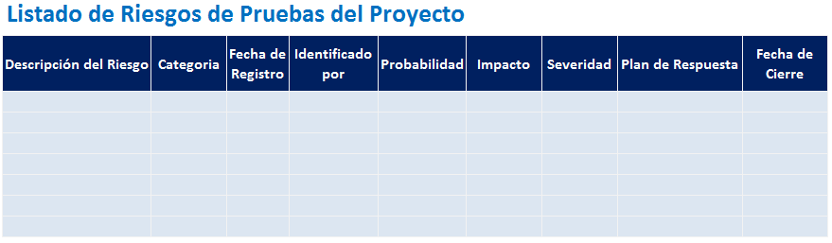
Analizar los Riesgos
Listado de Riesgos
Objetivo
Evidenciar el tipo de Estrategia de Respuesta a utilizar contra el riesgo.
Evidenciar el estado del Riesgo (Activo, Postergado, Cerrado)
Evidenciar la fecha máxima para la mitigación.
Agregar comentarios e instructivo.

Slide 24
Medidas a tomar para obtener los mejores resultados
1
Intervención temprana del equipo de pruebas en el proyecto
2
Preparación de las pruebas
3
Gestión de Defectos
Notes:
Intervención temprana del equipo de pruebas en el proyecto
La inclusión del equipo de pruebas en las etapas iniciales del desarrollo del producto ayudará a obtener mayor conocimiento del mismo así como permitirá detectar posibles defectos en etapas tempranas, por lo que el coste de resolución de los mismos será inferior.
Preparación de las pruebas
Antes de comenzar el desarrollo del producto, el equipo de pruebas podrá comenzar a diseñar el plan a seguir así como identificar futuras necesidades. Herramientas a utilizar, configuración de entornos, …
Gestión de defectos
Una tarea de gran importancia es el seguimiento y priorización de los defectos encontrados. Estos deben ser incluidos en los planings de siguientes iteraciones para que sean resueltos. Además, deben ser trazados para conocer cuando y en qué versión han sido resueltos.

Slide 25
Resumen
Recuerda:
Un riesgo es todo evento incierto que en el caso del proceso de pruebas puede entorpecer o interferir la normal ejecución del proceso de pruebas.
Existen 6 tipos de riesgos que pueden entorpecer el proceso de pruebas.
Es imposible evitar que aparezcan riesgos. Lo que hay que hacer es gestionarlos para evitar que impacten el término exitoso de las pruebas.
Existen 4 tipos de estrategias que se pueden plantear frente a cada riesgo identificado.

Slide 26
Calidad de Software El Riesgo
Semana 10

